Slide 1
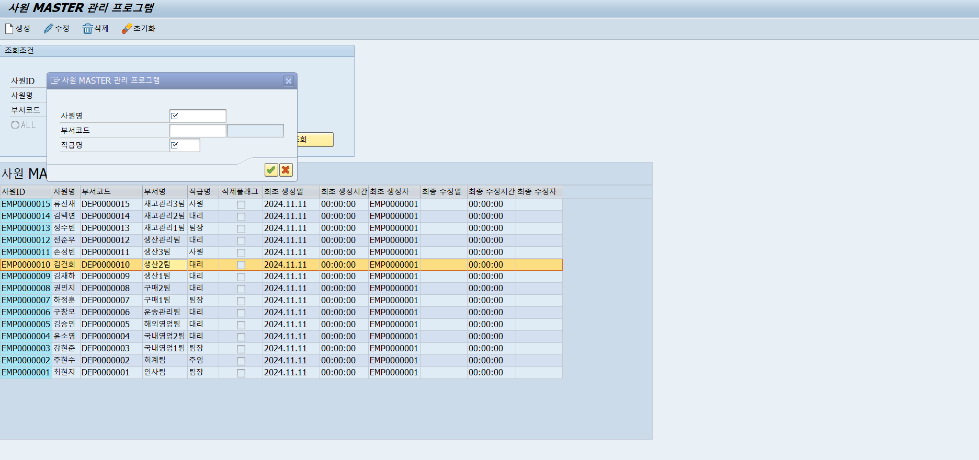
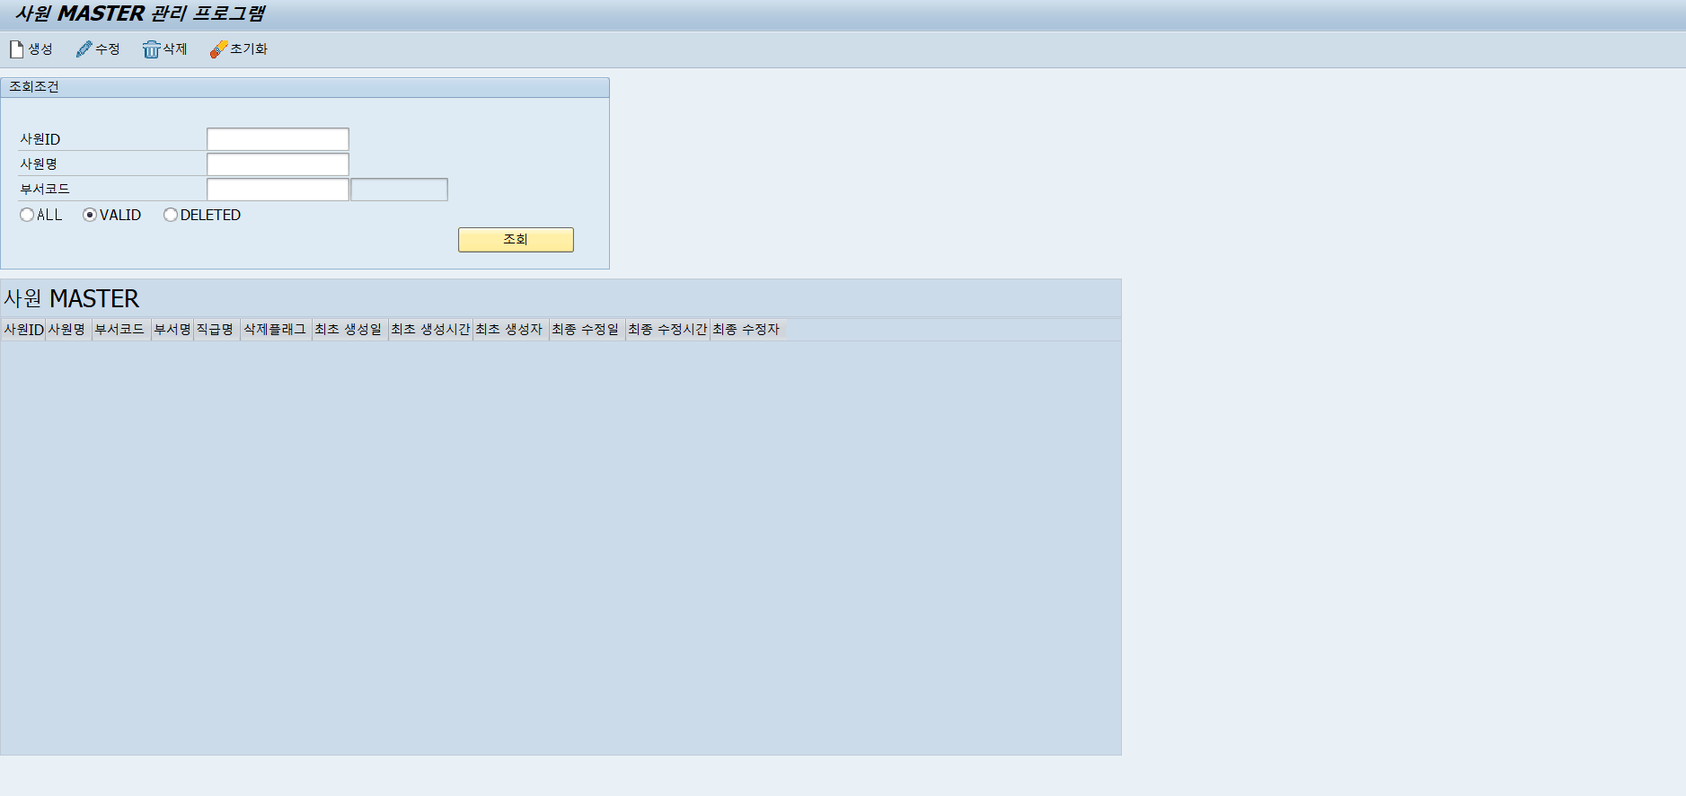
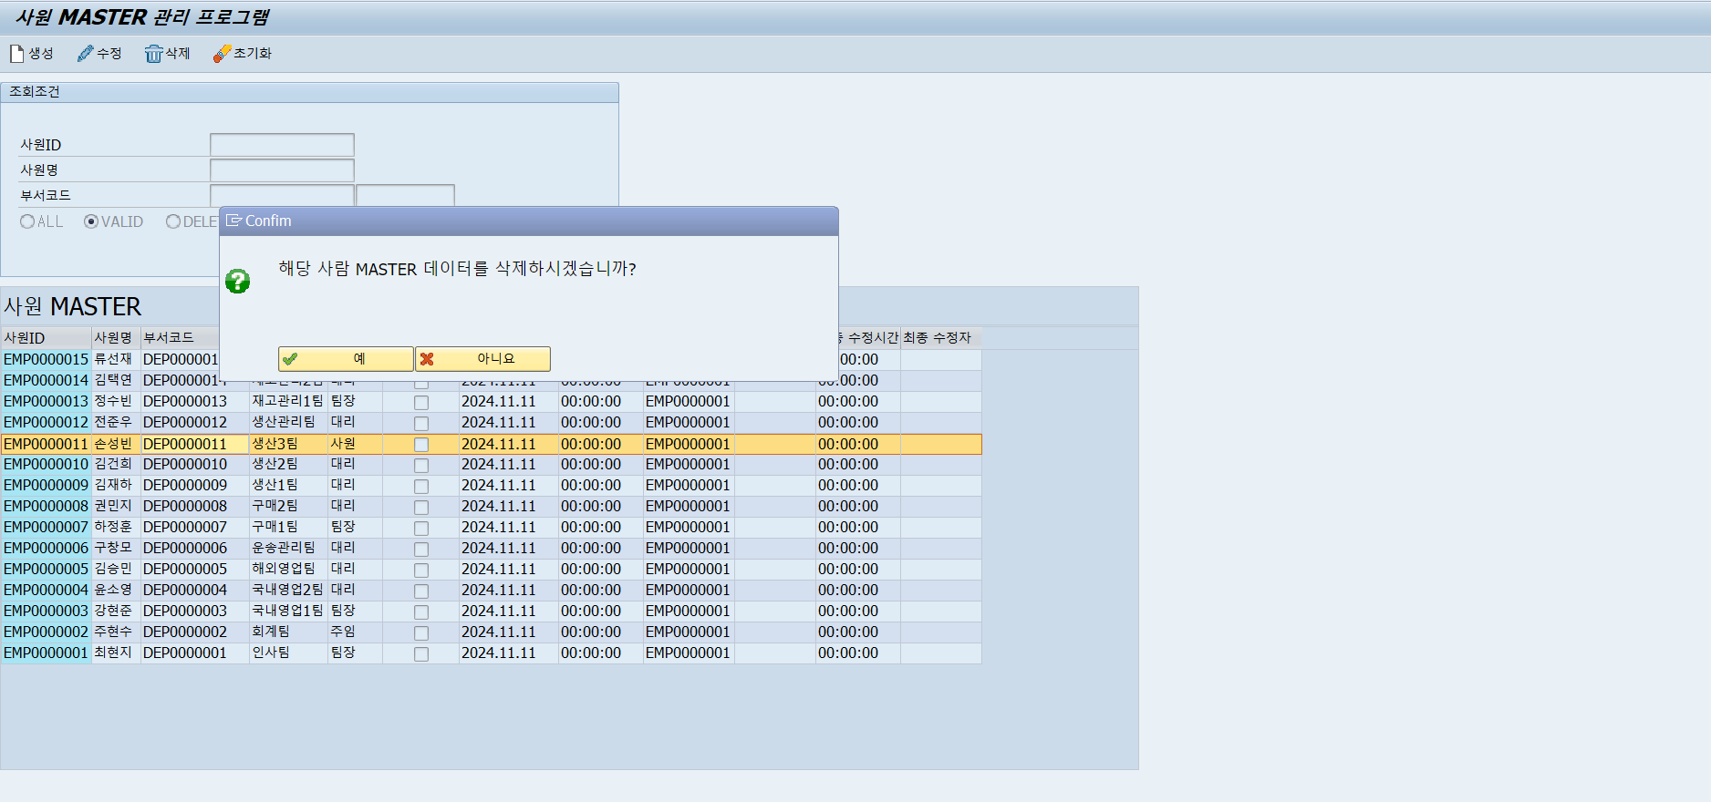
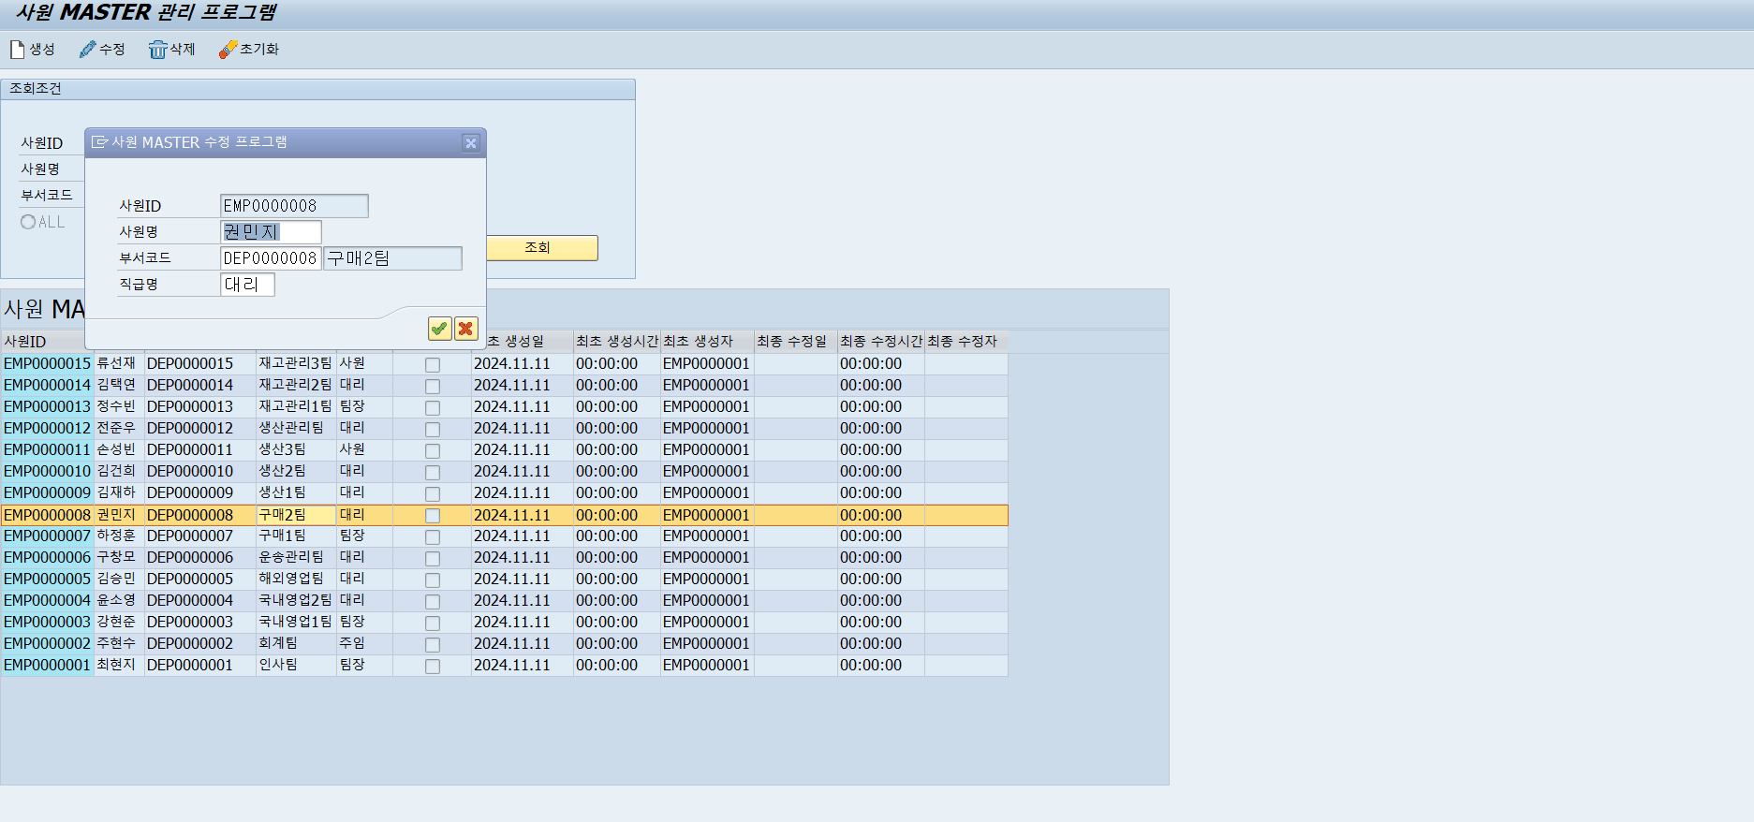
기능/개요 | 사원 MASTER 관리 | 프로그램명 | SAPMZBSD0030 | T-CODE | ZBSD0030 | 팀명 | 보리보리SAP
설계자 | 주현수 |  |  |  |  | 모듈 | HR
개발자 | 최현지 | 작성일 | 2024. 12. 04 | 개발완료일자 | 2024. 10. 30 | 개발언어 | ABAP
스토리보드 |  |  |  | 화면레이아웃
1. Description
프로그램 설명 : 사원 MASTER 관리 프로그램
검색 조건에 따라 사원 데이터를 조회할 수 있다
조회된 ALV에서 하나의 행을 선택 후 수정 버튼을 누를 경우 해당 데이터를 수정할 수 있다
조회된 ALV에서 하나의 행을 선택 후 삭제 버튼을 누를 경우 해당 데이터의 삭제플래그가 변경된다.
생성 버튼을 누를 경우 신규 사원데이터를 생성할 수 있다
입력 필드를 작성 후 초기화 버튼을 누를경우 모든 입력 필드가 사라진다.
2. Tables
사원 Master 테이블 (ZTBSD1030)

Slide 2
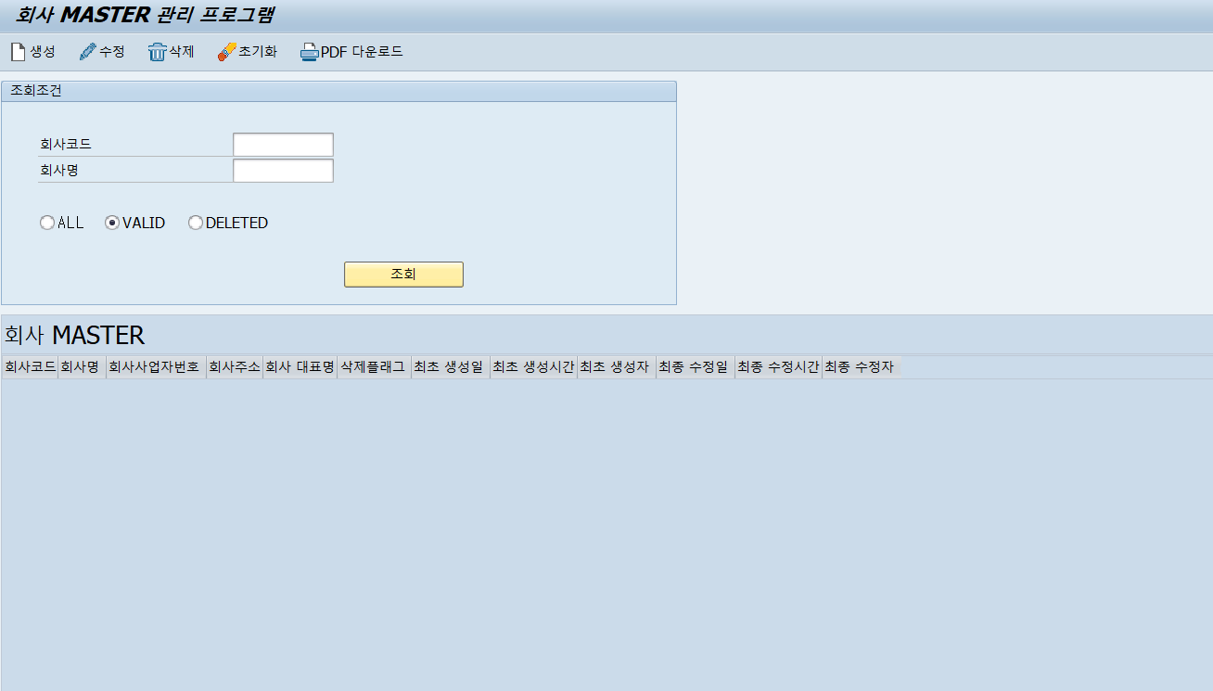
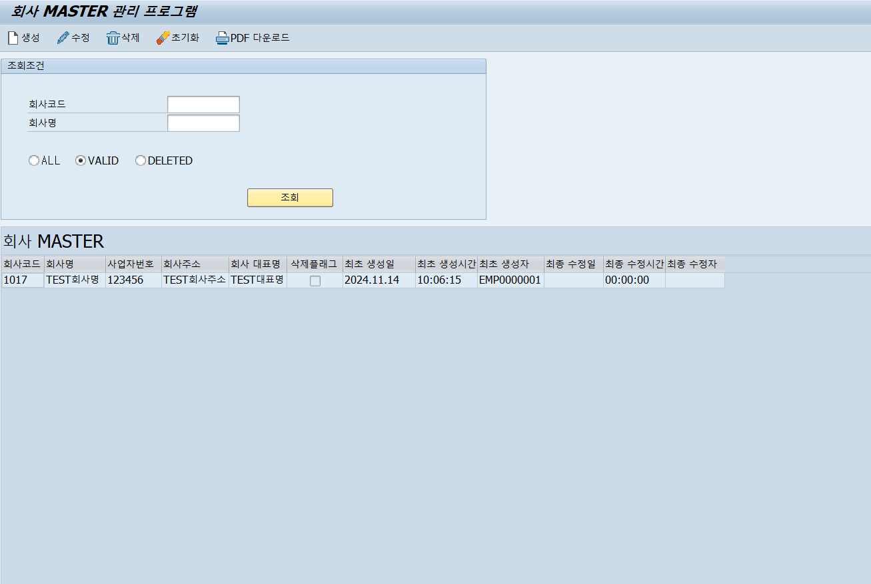
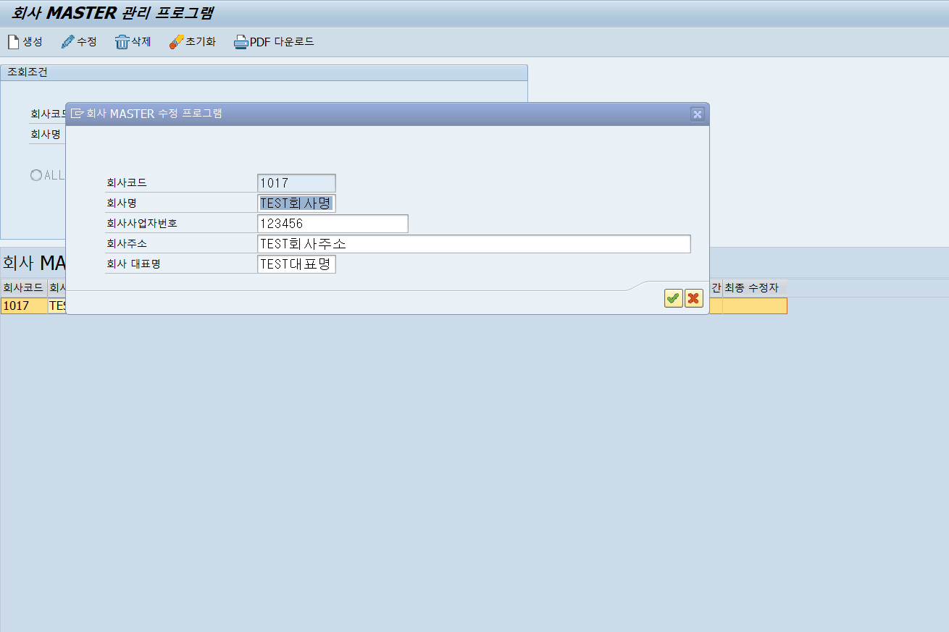
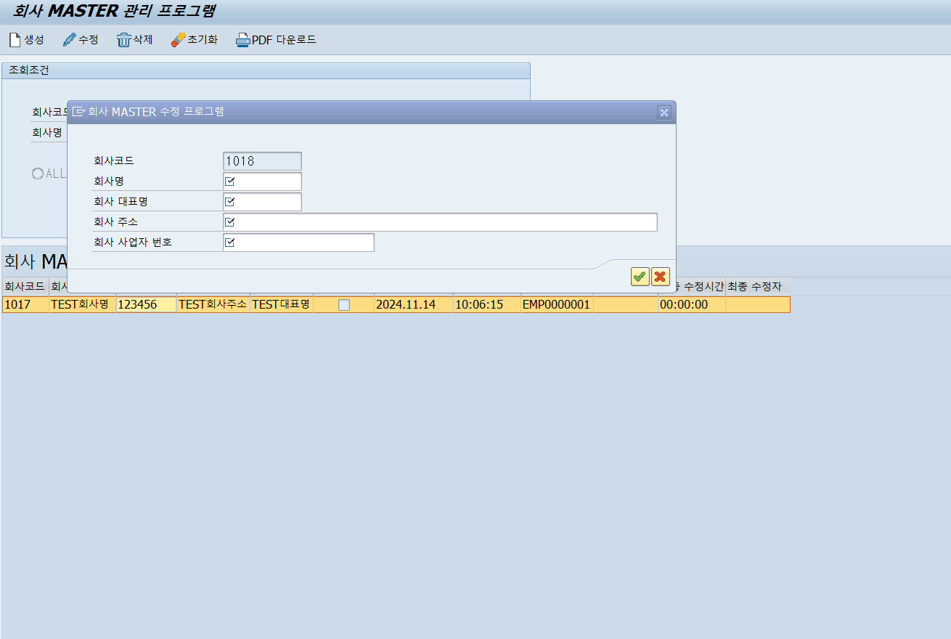
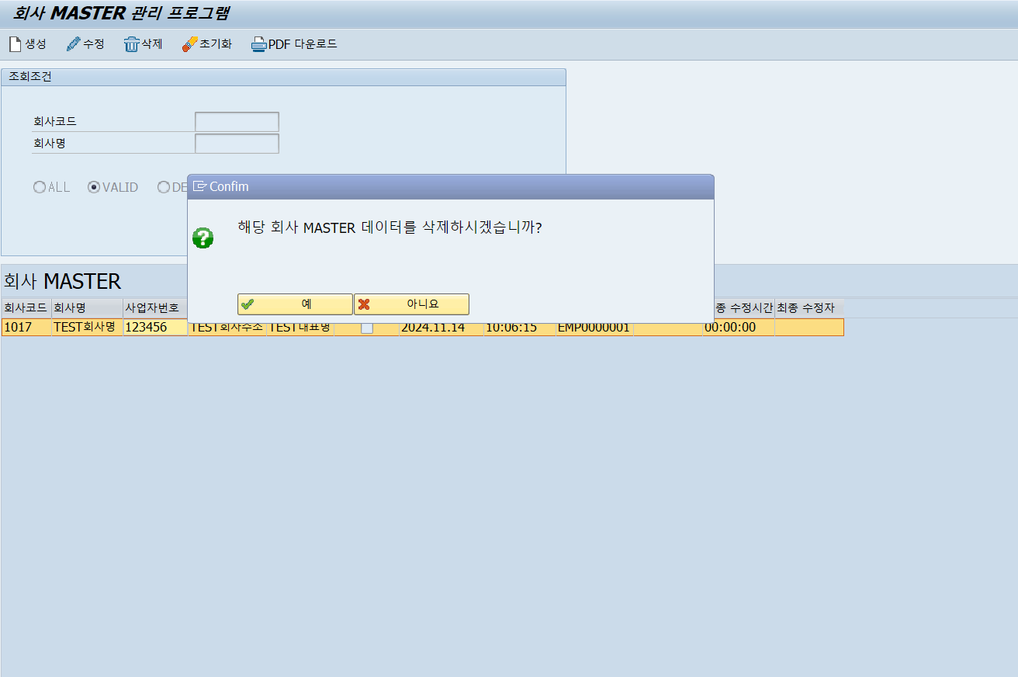
기능/개요 | 회사 MASTER 관리 | 프로그램명 | SAPMZBSD0060 | T-CODE | ZBSD0060 | 팀명 | 보리보리SAP
설계자 | 주현수 |  |  |  |  | 모듈 | HR
개발자 | 최현지 | 작성일 | 2024. 12. 04 | 개발완료일자 | 2024. 10. 26 | 개발언어 | ABAP
스토리보드 |  |  |  | 화면레이아웃
1. Description
프로그램 설명 : 회사 MASTER 관리 프로그램
검색 조건에 따라 회사 데이터를 조회할 수 있다
조회된 ALV에서 하나의 행을 선택 후 수정 버튼을 누를 경우 해당 데이터를 수정할 수 있다
조회된 ALV에서 하나의 행을 선택 후 삭제 버튼을 누를 경우 해당 데이터의 삭제플래그가 변경된다.
생성 버튼을 누를 경우 신규 회사데이터를 생성할 수 있다
입력 필드를 작성 후 초기화 버튼을 누를경우 모든 입력 필드가 사라진다.
2. Tables
회사 Master 테이블 (ZTBSD1010)
회사 Text 테이블 (ZTBSD1011)

Slide 3
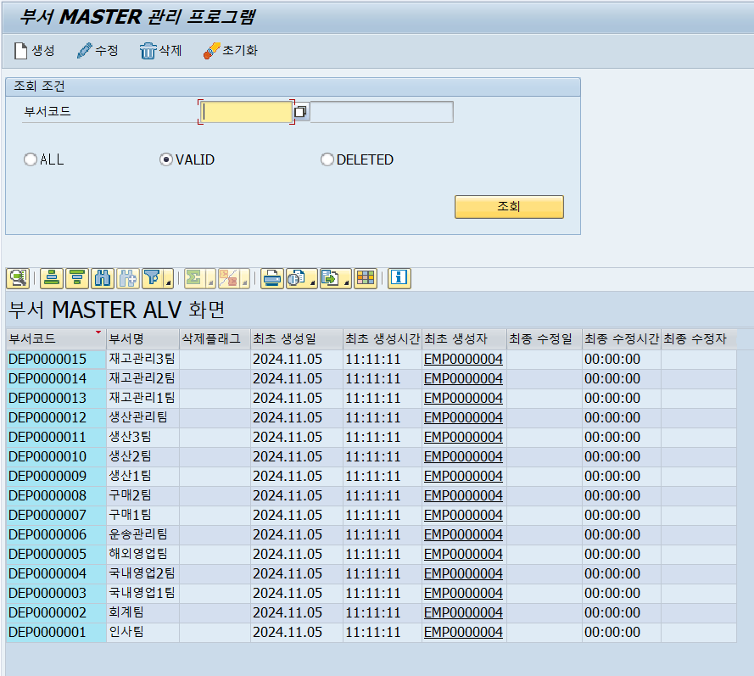
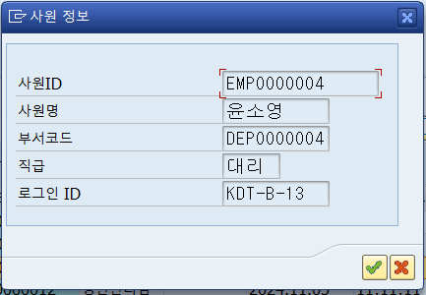
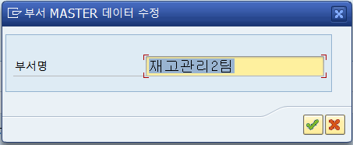
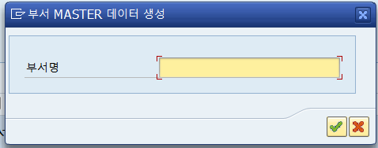
기능/개요 | 부서 MASTER 관리 | 프로그램명 | SAPMZBSD0090 | T-CODE | ZBSD0090 | 팀명 | 보리보리SAP
설계자 | 강현준 |  |  |  |  | 모듈 | HR
개발자 | 김재하 | 작성일 | 2024. 12. 04 | 개발완료일자 | 2024. 10. 25 | 개발언어 | ABAP
스토리보드 |  |  |  | 화면레이아웃
1. Description
프로그램 설명 : 부서 MASTER 생성, 수정, 조회, 삭제
조회 조건에 따라 부서 MASTER 데이터를 조회할 수 있다.
최초 생성자, 최종 수정자 필드의 데이터 클릭 시 해당 사원 데이터를 팝업으로 확인할 수 있다.
조회된 ALV에서 하나의 행을 선택 후 수정 버튼을 누를 경우 해당 데이터를 수정할 수 있다
조회된 ALV에서 하나의 행을 선택 후 삭제 버튼을 누를 경우 해당 데이터의 삭제플래그가 변경된다.
생성 버튼을 누를 경우 신규 부서 MASTER 데이터를 생성할 수 있다.
2. Tables
부서 Master 테이블 (ZTBSD1020), 사원 Master 테이블 (ZTBSD1030)

